Slide 1
㈜넷클립스 T. 02.563-4494

Slide 2
PrivKeeper 소개
PrivKeeper 제품 개요
PrivKeeper 제품 개념도
PrivKeeper 구성요소
시장 현황
CCTV 영상정보 보호 필요성
PrivKeeper 구축사례
PrivKeeper 제안 모델
Why PrivKeeper
솔루션 경쟁사 비교
Appendix (제품 구성요소)

Slide 3

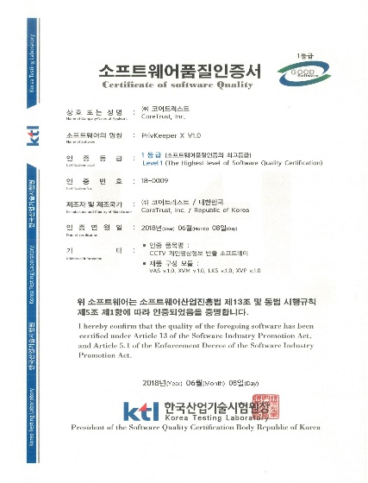

PrivKeeper 제품 개요
  제품 개요 : CCTV 영상 생성 시 실시간 암호화를 지원하여 Camera에서 촬영 시점에서부터의 불법 접근이나 Hooking 차단으로 End-to-End로 촬영시점부터 저장 및 반출까지 완벽한 보안 체계 구현
priv·acy
keep·er
1. 혼자 있는 상태, 사생활
[특히 합성어에서] (건물・귀중품 등을[의]) 지키는 사람 [책임자/관리자]
2. 사생활[프라이버시]
  인증 및 특허
GS 1등급 인증
비디오 보호 시스템

Slide 4


















PrivKeeper 제품 개념도
  PrivKeeper CCTV 영상 보안관제 솔루션은 CCTV 영상 전송단계 부터 영상 반출 시까지의 암호화를 통한 CCTV영상 보안과 반출 이후의 불법 유통을 억제하는 보안정책과 추적기능을 제공하며 마스킹을 통한 개인정보보호 기능을 제공합니다.
IP Camera
Storage
영상물 관리자
영상물 보안
반출
파기
Memory/HDD
전용 Player
실시간 암호화
영상물 관리
반출 관리
통계
암호화
워터마킹
마스킹
활용 후 파기
불법 배포 및 유출
VEA
VMA VDA
VAS
XVM
열람 불가
Trackdown
License 정책
XVP
워터마킹
정보 식별
영상 저장 구간 (PrivKeeper E)
영상 반출 구간 (PrivKeeper X)

Slide 5



PrivKeeper 구성요소
VEA
(Video Encryption Agent)
- CCTV 영상 암호화
VMA
(Video Mgt. Agent)
- 암/복호화 키 관리
VDA
(Video Decryption Agent)
- CCTV 영상 복호화
LKS
(Local Key Sever)
- Key 발급 및 저장
VAS
(통합관리 서버)
- 반출신청 이력관리
- 사용자관리
- 반출이력 통계제공
XVM
(Export Video Mgt.)
- 영상 마스킹
- 영상 암호화
- Watermarking
LKS
(Local Key Sever)
- 보안Key 발급 및 저장
- 보안 USB 타입
- 라이선스 Key 관리
XVP
(Export Video Player)
- 암호화 파일 재생기
- 비밀번호 로그인 기능
- 화면 캡쳐방지

Slide 6
시장현황 : 개인정보보호법 #1
  영상정보 처리 기술의 고도화 및 사회적 유용성 증대로 영상정보처리기기의 설치.운영이 증가하고 있어 개인영상정보 보호 원칙과 처리 단계별 기준 등을 규정하고 피해 구제 제도를 강화하는 상황에서 공공기관뿐만 아니라 민간사업자 및 비영리단체 등 업무를 목적으로 개인영상정보를 처리하는 자는 관련 규정을 준수해야 합니다.
국내 400만대 CCTV, 영상정보 조작과 유출 위험 커…보안대책 마련 시급
“CCTV는 시설로만 인식하고 보호해야 할 대상으로 인식하는 것은 부족한 상황”
길민권 기자 mkgil@dailysecu.com 2017년 08월 23일
수요일
인권위, 경찰에 "CCTV 활용 똑바로"
"개인정보 무단 조회는 인권 침해“
[중앙일보] 입력 2017.11.23 11:25
[출처: 중앙일보] 인권위, 경찰에 "CCTV 활용 똑바로"
"개인정보 무단 조회는 인권 침해“
불법복제 금지, 영상물 암호화
정부∙공공기관과 기업 및 개인들의 안전을 위해 고화질 CCTV 및 IP-Camera 설치가 폭발적으로 증가하고 있다. 반면 CCTV 영상정보에 대한 보안관리 부실과 외부 악의적 해커들의 해킹 공격에 의한 영상정보 노출사고는 지속적으로 발생하고 있어 대책마련이 시급한 상황이다.
현재 전국적으로 400만대 이상의 CCTV가 설치•운영 중이며, 인권위원회에 따르면 수도권 시민의 하루 평균 CCTV 노출 건수가 평균 83차례(2015년 기준) 이상에 이르고 있어, 사생활 침해에 대한 우려도 증가하고 있다.
김상민, 'CCTV 촬영정보 오·남용 방지' 추진
철저한 이력관리
| 수정 2016-12-28 07:58:00
【서울=뉴시스】이국현 기자 = 폐쇄회로(CCTV) 영상을 통해 촬영된 정보를
유출하거나 오·남용하는 것을 막기 위해 CCTV영상정보의 처리체계를 강화하는
방안이 추진된다.
Privacy Masking 사용 의무
이에 개정안은 개인정보처리기기에 접속하고 처리하는 개인정보 처리자의
개인정보 접속기록과 처리기록을 통제하고, 위조와 변조를 검증할 수 있는
시스템을 갖추도록 했다. 개인정보 처리자 스스로 개인정보에 대한 구체적인
안전조치도 의무적으로 취하도록 했다.
영상 마스킹
이력 관리
불법 복제방지
자동 만기
개인영상 정보보호 및 개인정보 유출 방지

Slide 7




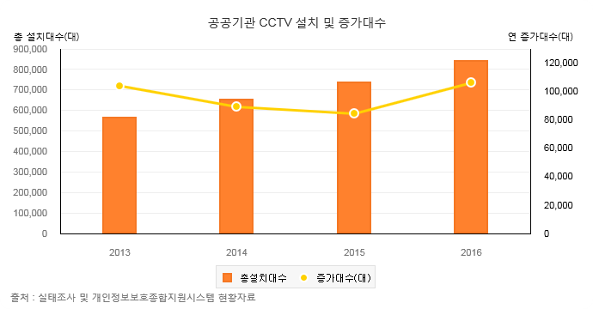
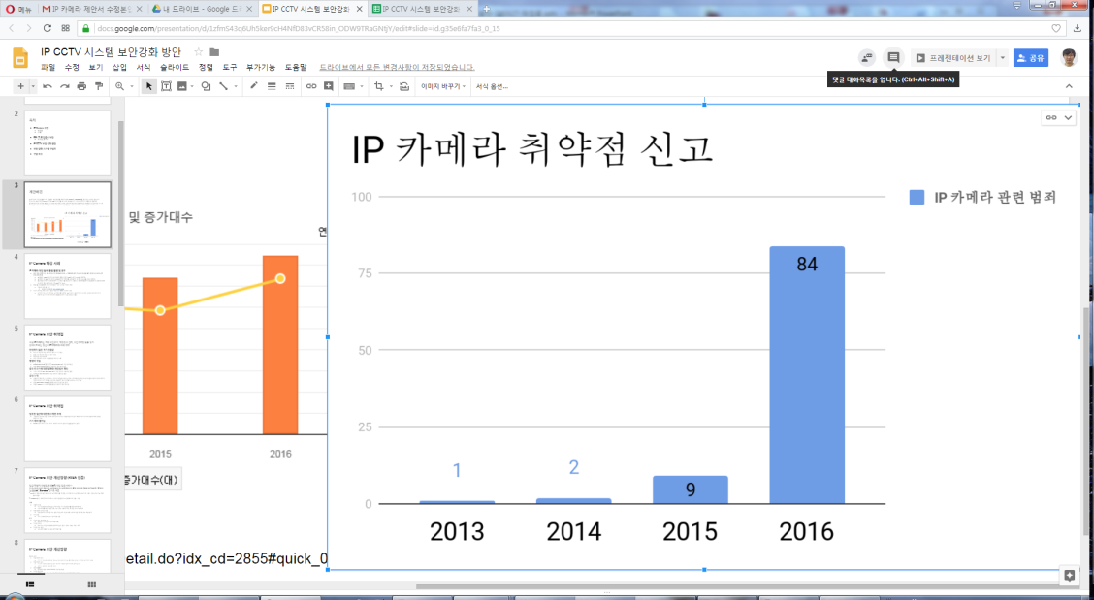
시장현황 : CCTV시스템 보안 취약성 #2
  공공기관, 기업, 개인등의 CCTV 이용률 증가로 인하여 보안 취약점을 이용한 보안 사고 사례 급증
    IP CCTV 불법 접근을 통한 보안취약성 및 피해 사례 증가
        CCTV 취약점 해킹을 통한 CCTV 시스템 접근
        IP카메라 1,402대 무단접속 및 불법 촬영, 유포자 (50명), 검거. (17년 9월, 경기남부경찰청)
  [네트워크 카메라 보안 취약성]
③ Default ID/PW 사용
④ 공개된 Default 정보로
권한 획득
② 접근
① 네트워크 카메라
IP 대역 탐색
⑤ Content 탈취
Hacker
③ 변경된 ID/PW 사용
④ SSL/TLS 보안
취약점 활용 접근
공공기관 CCTV 설치 및 증가대수
IP 카메라 취약점 신고 추이
출처 : 실태조사 및 개인정보보호종합지원시스템 현황자료
http://www.index.go.kr/potal/main/EachDtlPageDetail.do?idx_cd=2855#quick_02;
출처 : 과기정통부·KISA “IP 카메라 보안취약점 107건 패치 완료”
http://www.boannews.com/media/view.asp?idx=57358

Slide 8
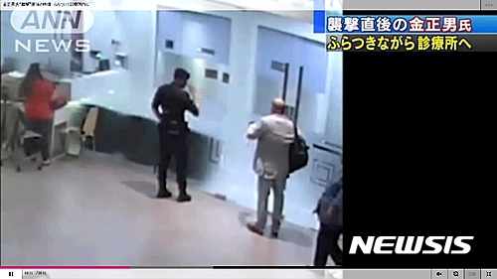
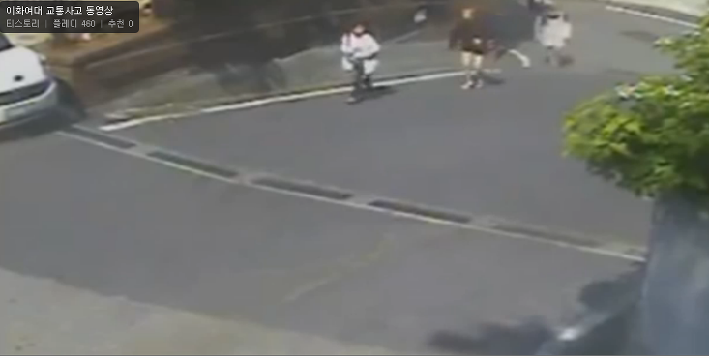
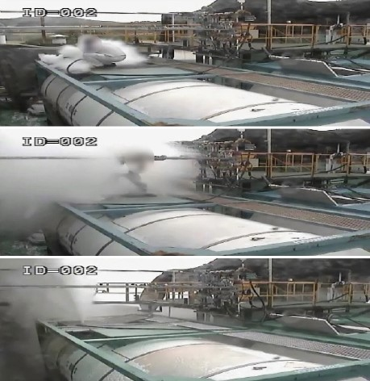
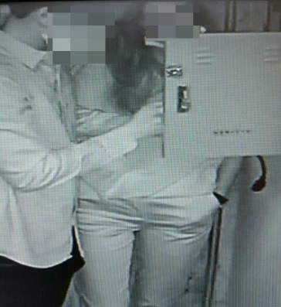
시장현황 : CCTV불법 유출 사례 #3
  CCTV 불법 유출로 인한 피해사례가 해마다 급증하는 추세로 개인, 기업, 공공기관 등이 금전적, 정신적 피해 방지를 위한 불법 영상유출 방지 솔루션이 필요함
    말레이시아 경찰, 김정남 피살 CCTV 유출
        브로커에 의한 CCTV 영상 불법 거래
        피살 CCTV영상 후지TV로 불법복제 및 유출
        CCTV영상 보안조치 취약, CCTV영상 무단 열람
    이화여대, 학생 사고영상 불법유출
        용역업체 직원 교통사고 CCTV 영상 불법복제를 통한 SNS 유출
        교통사고 패해자의 개인정보 유출
        불법복제, 유출 ,초상권 침해(마스킹 미적용)
    삼성전자, 불산 외부 불법 CCTV 유출
        CCTV 영상 노출로 인한 기업이미지 훼손
        CCTV영상 불법유출 및 복제
    크리스탈 카이 CCTV 불법 유출
        아르바이트생의 연예인 CCTV 영상 불법복제 및 유출로 인한 개인정보 침해 사건
        불법복제, 유출, 초상권 침해(마스킹 미적용)

Slide 9
CCTV 영상 정보보호 필요성
CCTV 시스템 보안 강화
    현재 TTA에서 규정하는 인증서기반 및 식별정보 기반의 보안의 상위 보안 적용
    인증서 및 DRM 기반의 암복호화 모듈, 권한/장치제어 및 상호인증 수행
    인가 받은 인원에 대해서만 접근 권한 부여하여 영상물에 대한 무분별한 접근 제어 필요
    End to End CCTV 시스템 전 구간의 영상 보안 구현
CCTV 영상물 반출 보안 강화
    영상물의 암호화를 통해 인증 받지 않은 시청 차단 필요
    영상물이 외부로 반출 될 때, 목적과 관련된 특정 정보를 제외한 나머지 정보의 마스킹
    CCTV 영상물 불법 유출시 유출정보 추적
개인정보 보호법 준수
    개인정보처리자는 개인정보가 분실, 도난, 유출, 위조, 변조 또는 훼손되지 아니하도록 내부 관리계획 수립, 접속기록 보관등 안정성 확보에 필요한 기술적, 관리적 및 물리적 조치를 하여야 취하여야 함. → 개인정보 보호법 제29조 (안전조치의무)

Slide 10








구축사례 #1 – S 은행 단독형
  S 은행 본점 CCTV 영상 반출신청에서 열람 신청자에게 보안처리된 영상 전달완료까지 전과정을 체계화하여 효율적인 시스템을 구축하였습니다.
4.영상 확인
3. 반출 승인
NVR
5.영상 백업
USB or TCP/IP
영상정보
관리자
상위
관리자
2. 반출신청확인
6.영상 Masking
Masking모듈
1.영상반출신청
방문 or Internet
반출신청
웹사이트 모듈
7.영상 암호화
열람 신청자
DRM 모듈
10. 반출
USB or Internet
8. Watermark입력
LKS 설치
11. 사용자 인증
Watermark 모듈
반출관리 모듈
12. Play Key 발급
9. 반출 준비 완료
전용 플레이어

Slide 11
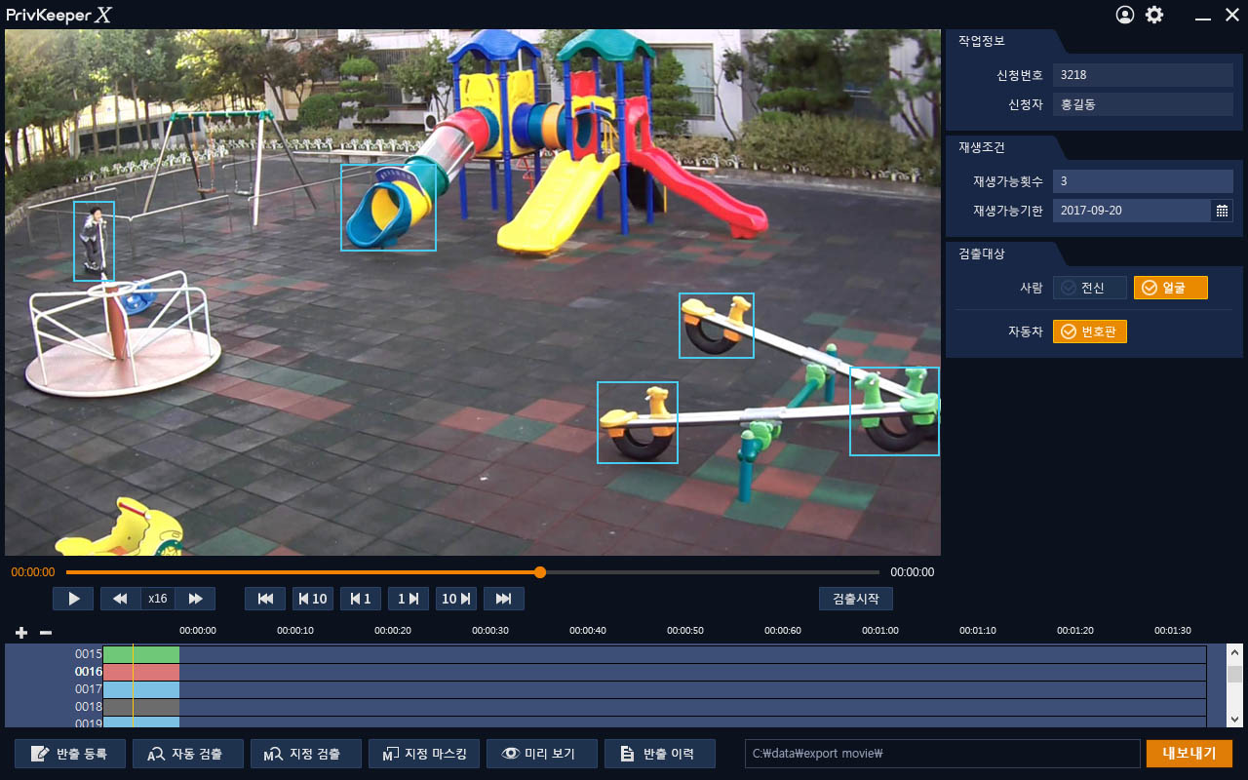
구축사례 #2 – S 전자
  S 전자 반도체공장 CCTV NVR에 저장된 영상에 대한 반출시 영상보안을 강화하기 위하여
  통제기능(DRM+마스킹)을 수행
    제공 기능
        영상 암호화(DRM)
        영상 마스킹(내부자원 및 기업비밀 유지)
        영상 재생 기한 설정(열람기간 통제)
Export Video Management
조건설정
영상파일접수
영상 작업 화면
마스킹, 암호화
조건 설정
프로그램
- 마스킹
- DRM(암호화)
Masking 대상 선택
얼굴검출 및
영상생성
Masking 작업도구 모음
  [Export Video Management 실행화면]
  [Export Video Mgt. 워크플로우]

Slide 12

















구축사례 #3 – 공공 부분
  영상물 암호화 방식을 이용하여 서비스를 진행하기 전 영상물 녹화 조사 프로그램에서 영상물 생성을 완료함과 동시에 암호화하여, 위변조 및 불법사용을 차단 합니다.
영상물 암호화/복호화 구축
DVR
영상물 관리 시스템
DRM
Se
r ve
r
사전 암호화 관리
인증
영상물 정보
영상물 정보 등록
사전 암호화 키 관리
사용자 인증
영상 녹화
프로그램
DRM Packaging SDK
연동
사전 암호화 Key
메터데이터 관리
PC 인증
연동
DRM 서버
GPKI 전자서명 SDK
사전 암호화 관리
Player 인증
CMS 서버
스트리밍 서버
Policy 관리
시스템 연계 등
업로드
사용자 관리
녹화조사 시스템 연계
H.264 over AVI
전자서명
PC 관리
영상물관리시스템
연계
전자서명 값
통계
통합인증서버
EAM 연계
H.264 over AVI
영상물 등록 통계
라이센스 발급
영상물
암호화
DRM Packaging SDK
영상물
복호화
DRM Controller SDK
라이센스 발급 통계
영상물 등록 통계
사전 암호화 키 획득
라이센스 획득
라이센스 사용
내역 통계
콘텐츠 암호화
복호화
캡쳐제어

Slide 13
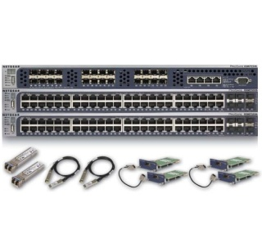







제안 모델 - 기존 시스템에 추가 도입
Legacy CCTV 관제시스템에 도입 할 경우
  제품별로 분리된 모듈로 구성되어 고객사의 다양한 환경과 요구사항에 맞춰 유연하게 시스템을 제공 할 수 있습니다.
CoreTrust
SCB
Security Converter Box
PoE 스위치 (분배기)
IP Camera
Network
CoreTrust
Stream 복호화기
Stream Descrambler
반출 관리자
CoreTrust
Legacy
CoreTrust
PrivKeeper E
NVR
VMS
PrivKeeper X 영상보안반출 솔루션
Key 관리자
VAS
NAS
반출시스템
XVM
LKS
장치 관리자
권한 관리자
64X
128X
256X
512X
A
B
C
D
E
F
G
H
채널 관리자
관리자
Monitoring Tool
반출 작업자
Internet
경찰서 등
연구기관 등

Slide 14
Why PrivKeeper E
최상의 DRM
강력한 보안 알고리즘
  CCTV 영상반출 솔루션의 제 1의 목적은 개인영상정보를 보호하는 것입니다. 당사는 자체 개발한 암호화 기술을 사용하여 복제/복사방지 기술을 적용하여 개인정보유출을 예방 할 수 있는 솔루션입니다.
IPTV 서비스에 적용된 DRM 기술을 적용
17년간 동영상 보안 기술력과 노하우 보유 : IPTV 3사에 동영상 보안사업 진행 , 할리우드 CP 보안 인증
영상 및 정지화상 파일에 자체개발 암호화 모듈 탑재
정상적인 라이선스가 없을 경우 사용 불가
전용 플레이어에서만 재생 가능
USB 동글 형태의 H/W 보안 모듈 적용
마스킹 동영상 전용 플레이어 제공
마스킹 동영상에 대한 워터마크 기술 적용
전용 플레이어에 대한 캡처 방지 구현
마스킹 동영상에 대한 재생 열람 횟수 및 기간 제한
전용 플레이어 재생 비밀번호 제공
마스킹 동영상 USB 반출시 USB 복제 방지
마스킹 검출율 90%
Reference
딥러닝 기반의 알고리즘을 이용한 검출
데이터 축적에 따른 성능 향상
자동 마스킹 검출율 90%
연속된 영상정보 프레임에서 마스킹이 필요한 객체 자동 추적(Object Tracking)을 통한 일괄 마스킹(Batch Masking)
실시간 영상객체 인식을 통한 마스킹
전신 / 얼굴 / 자동차 번호판 마스킹 기능 제공
공공분야 : 전자조사실 CCTV 동영상에 대한 보안패키징 솔루션 제공
S 은행 : 여의도 본점 CCTV 동영상에 대한 반출이력관리부터 동영상 보안 패키징, 동영상 플레이어 제공까지 Total 솔루션 제공
S 전자 : S전자 반도체 사업장 CCTV 반출 동영상에 대한 보안패키징 솔루션 제공

Slide 15
Why PrivKeeper X
최상의 DRM
강력한 보안 알고리즘
  CCTV 영상반출 솔루션의 제 1의 목적은 개인영상정보를 보호하는 것입니다. 당사는 자체 개발한 암호화 기술을 사용하여 복제/복사방지 기술을 적용하여 개인정보유출을 예방 할 수 있는 솔루션입니다.
IPTV 서비스에 적용된 DRM 기술을 적용
17년간 동영상 보안 기술력과 노하우 보유 : IPTV 3사에 동영상 보안사업 진행 , 할리우드 CP 보안 인증
영상 및 정지화상 파일에 자체개발 암호화 모듈 탑재
정상적인 라이선스가 없을 경우 사용 불가
전용 플레이어에서만 재생 가능
USB 동글 형태의 H/W 보안 모듈 적용
마스킹 동영상 전용 플레이어 제공
마스킹 동영상에 대한 워터마크 기술 적용
전용 플레이어에 대한 캡처 방지 구현
마스킹 동영상에 대한 재생 열람 횟수 및 기간 제한
전용 플레이어 재생 비밀번호 제공
마스킹 동영상 USB 반출시 USB 복제 방지
마스킹 검출율 90%
Reference
딥러닝 기반의 알고리즘을 이용한 검출
데이터 축적에 따른 성능 향상
자동 마스킹 검출율 90%
연속된 영상정보 프레임에서 마스킹이 필요한 객체 자동 추적(Object Tracking)을 통한 일괄 마스킹(Batch Masking)
실시간 영상객체 인식을 통한 마스킹
전신 / 얼굴 / 자동차 번호판 마스킹 기능 제공
공공분야 : 전자조사실 CCTV 동영상에 대한 보안패키징 솔루션 제공
S 은행 : 여의도 본점 CCTV 동영상에 대한 반출이력관리부터 동영상 보안 패키징, 동영상 플레이어 제공까지 Total 솔루션 제공
S 전자 : S전자 반도체 사업장 CCTV 반출 동영상에 대한 보안패키징 솔루션 제공

Slide 16
CCTV 영상반출 솔루션 경쟁사 비교
  코어트러스트는 시장 최고의 품질로 인정 받는 DRM 및 Watermarking 원천 기술을 바탕으로 CCTV 영상보안 반출솔루션을 독자 개발하여 개인영상 정보를 보호하는 최적의 보안솔루션을 제공합니다.
항 목 | CoreTrust (PrivKeeper X) | M 社 | W 社
영상파일 암호화 | 원천기술 보유 (Telco 社 컨텐츠 DRM 제공) | 제공 | 암호화 보안레벨 취약
Watermark | 원천기술 보유 (Telco 社 Watermark 제공) | 제공 | 암호화 보안레벨 취약
Masking | 제공(전신,얼굴,번호판 등) | 제공(전신,얼굴,번호판) | 제공(전신,얼굴)
객체 검출율 | 90% 이상 | 75% | -
물리적 키발급 보안 장치 (동글 USB 형태) | Hardware 타입 물리적 보안 암호화 모듈 제공 | 미제공 | 미제공
캡쳐방지 | 제공 | 제공 | 제공
영상 자동 폐기 | 제공 | 제공 | 제공
검출 시간 | 실시간(영상재생기간) | 실시간(영상재생기간) | 실시간(영상재생기간)

Slide 17
Appendix : PrivKeeper X 구성요소
VAS (Video Authorization Server)
XVM (Export Video Management)
XVP (Export Video Player)
LKS (Local Key Server)

Slide 18
PrivKeeper X 제품 구성
제공 기능
  프리브키퍼 X (PrivKeeper X)는 개인정보보호 및 영상보안 관련법에서 정한 규정을 만족할 수 있도록 CCTV 반출관리 프로세스를 확립하고 자동마스킹/영상암호화/포렌식 워터마크 등의 보안기능을 제공하는 제품입니다.
개인정보 반출 및 이용내역 관리
딥러닝 기술에 기반한 영상 마스킹 기능 제공
영상반출 추적을 위한 워터마크 적용
구성 요소
VAS
(통합관리 서버)
- 반출신청 이력관리
- 사용자관리
- 반출이력 통계제공
XVM
(Export Video Mgt.)
영상 마스킹
영상 암호화
- Watermarking
LKS
(Local Key Sever)
- 보안Key 발급 및 저장
- 보안 USB 타입
- 라이선스 Key 관리
XVP
(Export Video Player)
- 암호화 파일 재생기
- 비밀번호 로그인 기능
- 화면 캡쳐방지

Slide 19
제품 구성 - VAS
반출신청 웹사이트 모듈 및 반출 관리 모듈 (Video Authorization Server)
  VAS 서버는 영상신청에서부터 영상이 반출되어 폐기될 때까지 모든 과정을 보관, 관리합니다. 각 사용자는 VAS interface 내에서 체계화된 프로세스를 통해 업무효율을 높일 수 있습니다.
반출 승인자
(CCTV 보안 담당)
Video Authorization Server
승인정보
DB 및 Web Server
- 인적정보관리
- Key 정보관리
- 장치관리
- 업무처리내역관리
XVM 작업자
마스킹, DRM, Watermarking
영상 작업
가입정보
영상신청정보
영상신청자
Key 발급 및
관리 정보
VAS 관리자

Slide 20
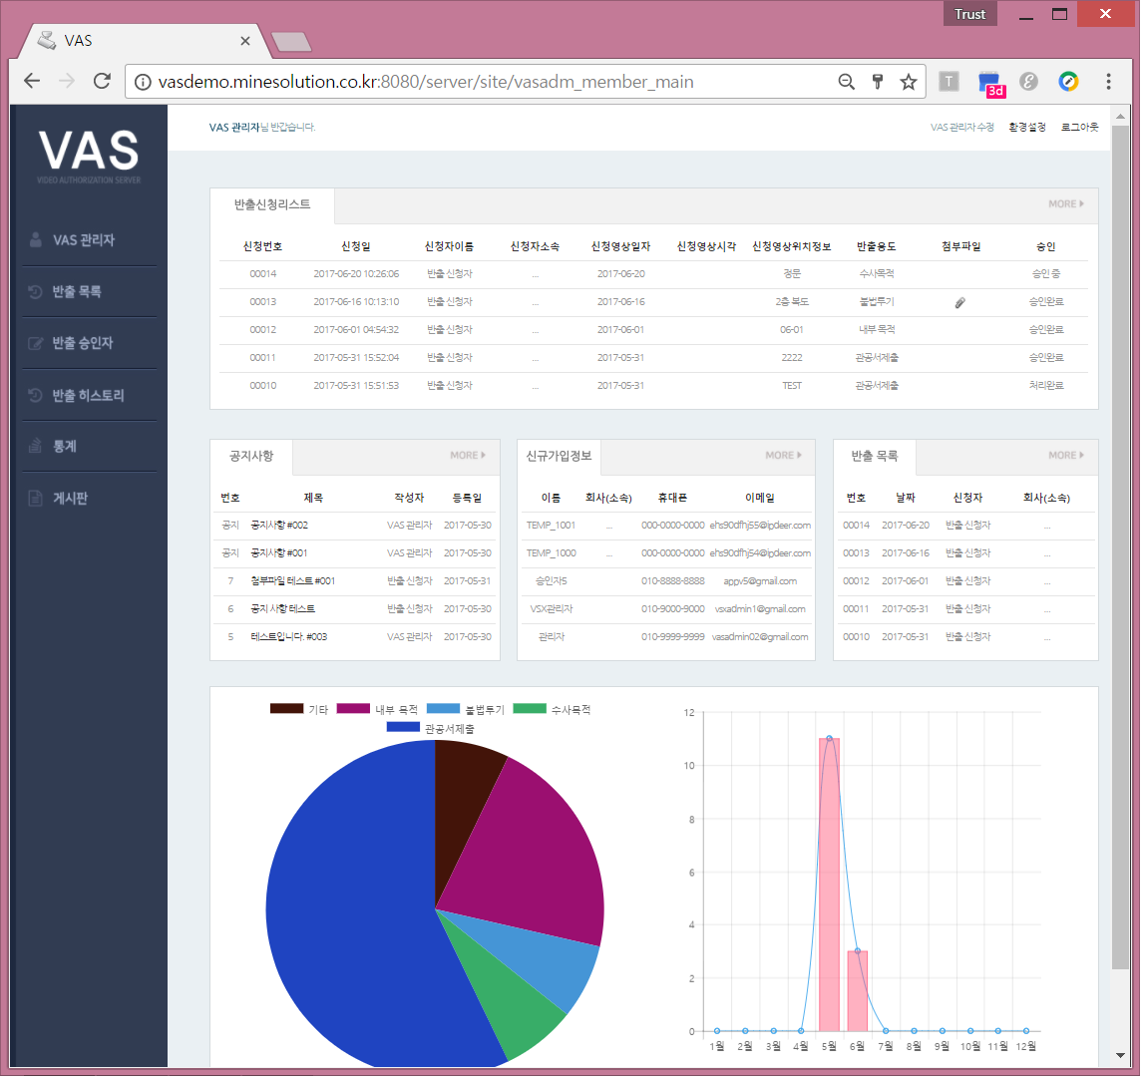
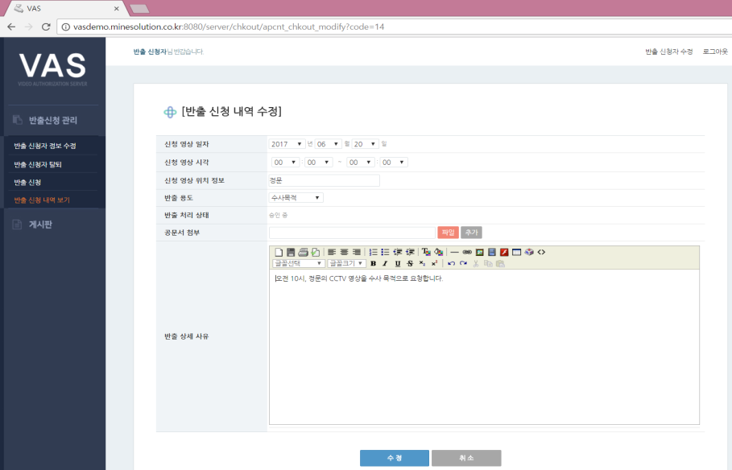
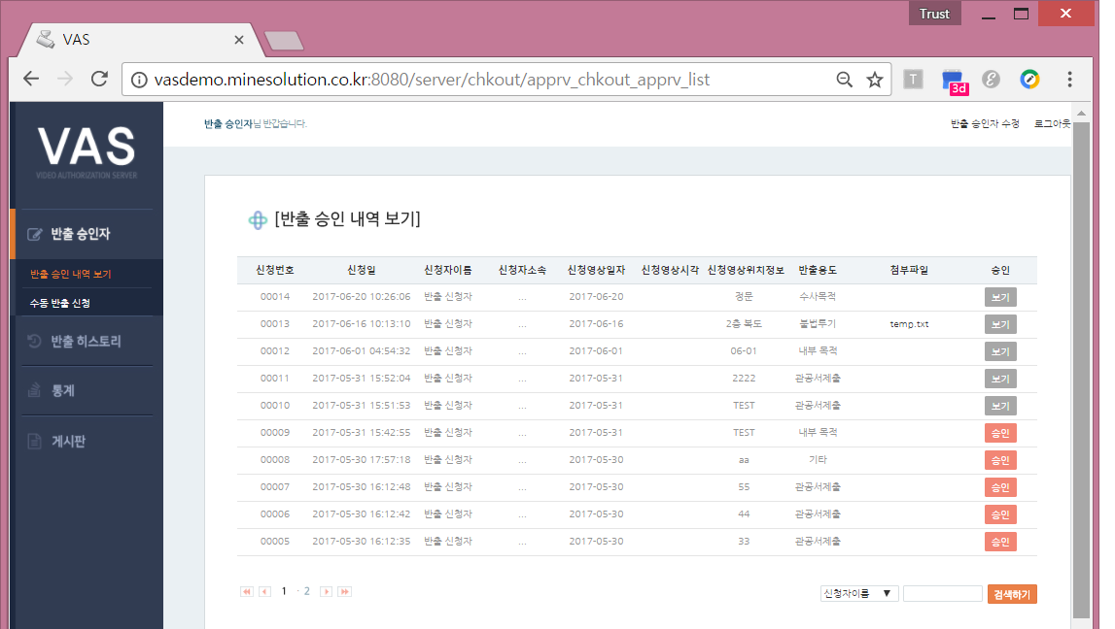
제품 구성 - VAS
VAS 화면 구성
Master 관리자
Dashboard
영상신청자
영상신청화면
승인자용
영상신청승인화면

Slide 21
제품 구성 - XVM
영상반출관리 프로그램 (Export Video Management)
  XVM은 마스킹을 통해 CCTV 영상 내 개인영상정보(객체)를 보호하고 DRM 기술을 통해 반출된 영상이 목적에 맞고 기한 내 폐기 되도록 반출될 CCTV 영상을 생산하는 역할을 합니다.
  Export Video Management 실행
  (마스킹, 영상암호화, 워터마킹, 영상 재생조건 설정)
조건설정
CCTV 영상 불러오기
(VMS 연동 / 수동)
영상 작업 화면
반출 영상 플레이어 XVP 실행 파일 생성
Masking 대상 선택
영상 개체 검출 및
영상생성
Masking 작업도구 모음

Slide 22
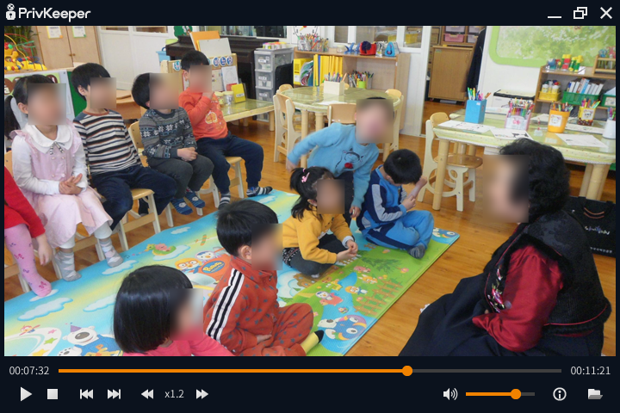
솔루션 구성 - XVP
반출영상 플레이어 (Export Video Player)
  XVP는 XVM을 통해 보안처리된 영상을 재생합니다.
  영상 열람 신청자는 USB를 통하여 Player와 반출영상을 함께 제공받으며, 반출영상은 전용 Player를 통해서 정해진 횟수와 기간 안에 재생이 가능합니다.
Export Video Player
XVM을 통한
영상,플레이어 반출
비밀번호 로그인
복호화 키 확인
재생횟수, 기간
확인
프로그램
- 암호화 파일 재생
영상 재생

Slide 23


솔루션 구성 - LKS
LKS (Local Key Server)
  LKS는 XVM 프로그램 구동 PC에 물리적으로 연결되어 영상반출시 암호화에 필요한 Key를 발급하여 주고 발급한 Key를 저장하는 역할을 합니다. LKS 내에는 해킹이 불가능한 보안 LKS 모듈이 삽입되어 있고 LKS 모듈 내에서 AES 암호화 알고리즘을 통해 생성한 Key를 MDH라는 암호화 프로토콜을 통해 구동 PC와 통신을 하여 최고의 보안성을 자랑합니다. 또한, USB 동글내에 정보 자체는 복제가 되지 않도록 설계되어 보안을 더욱 강화하였습니다.
Key 해킹 불가능
Key 복제 불가능
XVP
(Player)
Key 저장
보안 LKS 모듈
or
MDH 암호화 프로토콜 통신
Key 생성
XVM
(영상 마스킹
프로그램)
AES 암호화 알고리즘

Slide 24
Appendix : PrivKeeper E 구성요소
VEA (Video Encryption Agent)
VDA (Video Decryption Agent)
VMA (Video Management Agent)
LKS (Local Key Server)

Slide 25
PrivKeeper E 제품 구성
제공 기능
  프리브키퍼 E (PrivKeeper E)는 CCTV 통합관제센터의 개인영상 정보보호를 위한 영상 보안 솔루션으로 CCTV 콘텐트를 암호화해 보관·배포함으로써 영상에 대한 보안 안정성을 확보하기 위한 제품입니다.
CCTV IP Camera 영상 암호화 전송
CCTV 콘텐트에 대한 암호화 저장
VMS/NVR 전용 플레이어를 통한 CCTV 영상 재생
구성요소
VEA
(Video Encryption Agent)
- CCTV 영상 암호화
VMA
(Video Mgt. Agent)
- 암/복호화 키 관리
VDA
(Video Decryption Agent)
- CCTV 영상 복호화
LKS
(Local Key Sever)
- Key 발급 및 저장

Slide 26








제품 구성 - VEA
CCTV 영상 암호화 모듈 (Video Encryption Agent)
  VEA(Video Encryption Agent) IP CCTV의 영상을 암호화 하는 모듈로서 카메라에서 생성되는 영상의 실시간 암호화가 가능합니다. 주기적으로 Key 갱신 및 Key 관리를 함으로서 암호화의 보안 등급을 높였습니다.
암호화 모듈(VEA)
스위치
IP 카메라
네트워크
암호화 모듈(VEA)
통합관제센터
CCTV 보안강화 솔루션
월모니터
키관리서버(VMA)
키관리서버(VMA)
IP 카메라
Key 관리자
복호화 모듈(VDA)
복호화 모듈(VDA)
범례
NVR
VMS
보안 솔루션
장치 관리자
암호화 데이터
권한 관리자
반출 솔루션
비보안 데이터
채널 관리자
스토리지
PrivKeeper X
LKS
보안 콘트롤
관리자
반출 관리자

Slide 27
제품 구성 - VDA
영상 재생 복호화 모듈(Video Decryption Agent)
  VDA(Video Decryption Agent) 모듈은 영상 재생 프로그램용 모듈로서 영상 재생을 위한 암호화된 영상의 복호화 기능을 가지고 있습니다.
암호화 모듈(VEA)
스위치
IP 카메라
네트워크
암호화 모듈(VEA)
통합관제센터
CCTV 보안강화 솔루션
월모니터
키관리서버(VMA)
키관리서버(VMA)
IP 카메라
Key 관리자
복호화 모듈(VDA)
복호화 모듈(VDA)
범례
NVR
VMS
보안 솔루션
장치 관리자
암호화 데이터
권한 관리자
반출 솔루션
비보안 데이터
채널 관리자
스토리지
PrivKeeper X
LKS
보안 콘트롤
관리자
반출 관리자

Slide 28
제품 구성 - VMA
Key 관리 서버(Video Authorization Server)
  VMA(Vedio Authorization Server) 서버는 키관리서버로서 주기적 Key 갱신 및 Key 관리 기능을 가지고 있으며 갱신된 Key를 VEA, 그리고 VDA에 전달합니다.
암호화 모듈(VEA)
스위치
IP 카메라
네트워크
암호화 모듈(VEA)
통합관제센터
CCTV 보안강화 솔루션
월모니터
키관리서버(VMA)
키관리서버(VMA)
IP 카메라
Key 관리자
복호화 모듈(VDA)
복호화 모듈(VDA)
범례
NVR
VMS
보안 솔루션
장치 관리자
암호화 데이터
권한 관리자
반출 솔루션
비보안 데이터
채널 관리자
스토리지
PrivKeeper X
LKS
보안 콘트롤
관리자
반출 관리자

Slide 29
제품 구성 - LKS
LKS (Local Key Server)
  LKS는구동 PC에 물리적으로 연결되어 영상반출시 암호화에 필요한 Key를 발급하여 주고 발급한 Key를 저장하는 역할을 합니다. LKS 내에는 해킹이 불가능한 보안 LKS 모듈이 삽입되어 있고 LKS 모듈 내에서 AES 암호화 알고리즘을 통해 생성한 Key를 MDH라는 암호화 프로토콜을 통해 구동 PC와 통신을 하여 최고의 보안성을 자랑합니다. 또한, USB 동글내에 정보 자체는 복제가 되지 않도록 설계되어 보안을 더욱 강화하였습니다.
Key 해킹 불가능
Key 복제 불가능
XVP
(Player)
Key 저장
보안 LKS 모듈
or
MDH 암호화 프로토콜 통신
Key 생성
XVM
(영상 마스킹
프로그램)
AES 암호화 알고리즘

Slide 30
감사합니다
㈜넷클립스 서울특별시 성동구 성수일로 77 서울숲IT밸리 1004호 T. 02.563-4494

